Slide 1
Sales and Distribution (SD)
Curriculum: Introduction to S/4HANA using Global Bike
Notes:
Phân hệ Logistics xuyên suốt bao gồm: PP, MM, WM, SD

Slide 2

4.1 (June 2022)
S/4HANA 2020
Fiori 3.0
Global Bike
No Prerequisites needed
Notes:
SD version 3.2 ECC => system conversion qua SD version 4.1 S/4 HANA (dự án kéo dài 4-5 năm)

Slide 3
Bret Wagner
Stefan Weidner
Babett Ruß
Beginner

Slide 4
You are able to
name some functionalities of the SD module.
define the central organizational structures of the SD module.
summarize the master data, which is most important for the SD module.
explain a standard sales process.
Notes:
Buying process: research vendor (quantity, pricing, location,..) – add to cart – purchase order confirmed – prepaid/delivery – goods delivered – credit paid/goods delivery confirmed – goods return/feedback

Slide 5
Key terms
Client
Company Code (CC)
Credit Control Area
Sales Organization
Distribution Channel
Division: product lines, services
Sales Area
Plant (here: Delivering Plant)
Other SD organization units:
Shipping Point
Loading Point
Sales Office
Sales Group
Sales Person
Organization structure (e.g. functional, geography, matrix)
Master Data:
Customer Master (general data, company code data, sales area data);
Material Master
Notes:
Client: Tập đoàn (Global Bike Group) – môi trường để thực hiện tất cả hoạt động trong DN. Client for testing, client for Production (access from different users)
Company code (CC) – mã 4 ký tự (VN00, US00): Global Bike Inc. (GBI) – chi nhánh, cty con có MST, tư cách pháp nhân riêng, độc lập về tài chính/sổ sách kế toán (mỗi CC có 1 hệ thống sổ sách báo cáo riêng biệt)
Credit control area: vùng quản lý hạn mức tín dụng (gắn vào chức năng Credit Management) – trong credit control area có thể chứa nhiều Company code
Organizational entity Trong một hệ thống ERP (Enterprise Resource Planning) như SAP, "organizational entity" được sử dụng để phân chia các quyền truy cập và phân phối các tài nguyên và thông tin của một bộ phận, phòng ban
3 đơn vị đầu [ Client, CC, Credit control area] xuất hiện trong tất cả module của SAP (SD, MM, WM, PP, FI, CO…) – từ Sales Org., Distribution channel… xuống các unit dưới sẽ thay đổi theo từng module
Sales org: tổ chức/đơn, thường chia theo region, country (UE/UW – US East, West) đại diện cho một đơn vị tổ chức bán hàng trong công ty. Một công ty có thể có nhiều tổ chức bán hàng k vị bán hàng – process flow of goods & serviceshác nhau, mỗi tổ chức bán hàng có thể phụ trách một khu vực bán hàng riêng biệt. => Cấu hình/configure Sales org (gọi là “Define”) sales org – hoặc Sales org được gán vào (“assign”) CC. 1 Company code có thể chứa nhiều Sales Org, nhưng 1 Sales Org chỉ dc assign vào 1 Company code
Distribution channel: kênh bán hàng/kênh phân phối - bán sỉ (WH), lẻ, online e-commerce; đại diện cho các kênh phân phối được sử dụng để bán hàng cho khách hàng. Ví dụ: bán hàng trực tiếp, bán hàng qua đại lý, bán hàng qua trang web, v.v.
Khi triển khai module SD – SAP functional consultant define elements (e.g. 3 sales org, 5 distribution channel, 2 division) configured for any transactions in SD
Division – Product lines (finished goods-FG) or services nhóm sp, dòng vật tư được gắn mã sp; đại diện cho các đơn vị kinh doanh khác nhau trong công ty. Mỗi division có thể phụ trách một lĩnh vực kinh doanh cụ thể, chẳng hạn như sản phẩm, dịch vụ, v.v. Cấu hình 2 mã sp – 1 cho sp tangible (FG), 1 cho service sale (vd warranty service – dịch vụ bảo hành đi kèm – được gắn 1 mã sp riêng, cần cấu hình để có/ko có liên quan đến kho module WM)
Mỗi mã sp gắn với 1 Division (vd Division Bicycles – BI, Division Accessories – AS)
Sales area vùng bán hàng tổ hợp của Sale org (tổ chức bán hàng vd UE, UW), kênh bán (WH, retail), nhóm sp bán (division BI, AS)
VD một công ty sản xuất và bán các sản phẩm điện tử có thể có các Sales area sau:
Sales organization: 1000 (quản lý bán hàng toàn cầu)
Distribution channel: 10 (bán hàng trực tiếp)
Division: 20 (sản phẩm điện tử cao cấp)
Từ đó, Sales area của công ty sẽ được xác định là 1000-10-20. Việc sử dụng Sales area trong SAP giúp cho công ty có thể quản lý bán hàng một cách hiệu quả, theo dõi doanh số bán hàng và lợi nhuận theo khu vực bán hàng cụ thể
Plant nhà máy/xưởng sx Logistics – xuyên suốt 3 module MM, PP, SD: from Plant store raw material/semi-finished goods (module PP); to Plant store finished goods/accessories (MM); to Delivering Plant store finished goods (trong SD là nơi lưu hàng chờ xuất kho đem bán)
Shipping point: nơi tập kết (address) hàng để giao hàng đi, vd kho ở Bình Dương nhưng define cảng Cát Lái là shipping point / Loading point nơi xếp hàng
cần define đúng để hiển thị trên Documents
Sales office văn phòng đại diện: chia theo vị trí địa lý (North, South, country in East/West American region) - Sales Group - Sales Person

Slide 6
Key terms
Customer master:
Payment terms
Incoterms
Pricing (SD)
Material master:
Gross weight/Net weight
Base unit
Prices
Surcharges
Discounts
Freights
Taxes
Bill of materials (BOM)
Material resource planning (MRP)

Slide 7
Functionality
Sales Support (Pre-sale activities)
Sales
Shipping and Transportation
Billing
Credit Management
Foreign Trade
Notes:
SD focus on 4 functions: pre-sale; sales; shipping & transport; billing
Billing xuất hóa đơn
Credit management: quản lý tín dụng

Slide 8
Unit Overview
SD Organizational Structure
SD Master Data
SD Processes
Order-to-Cash Process
Notes:
Org structure: Functional/Geography/Matrix

Slide 9
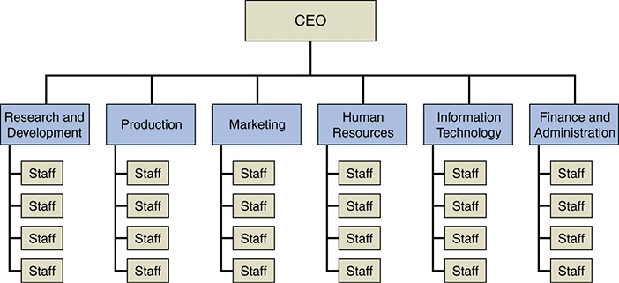
Notes:
Example Functional org. structure

Slide 10
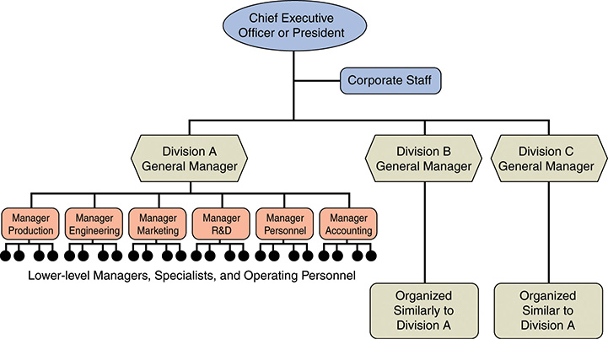
Notes:
Example org. structure by Product Division

Slide 11
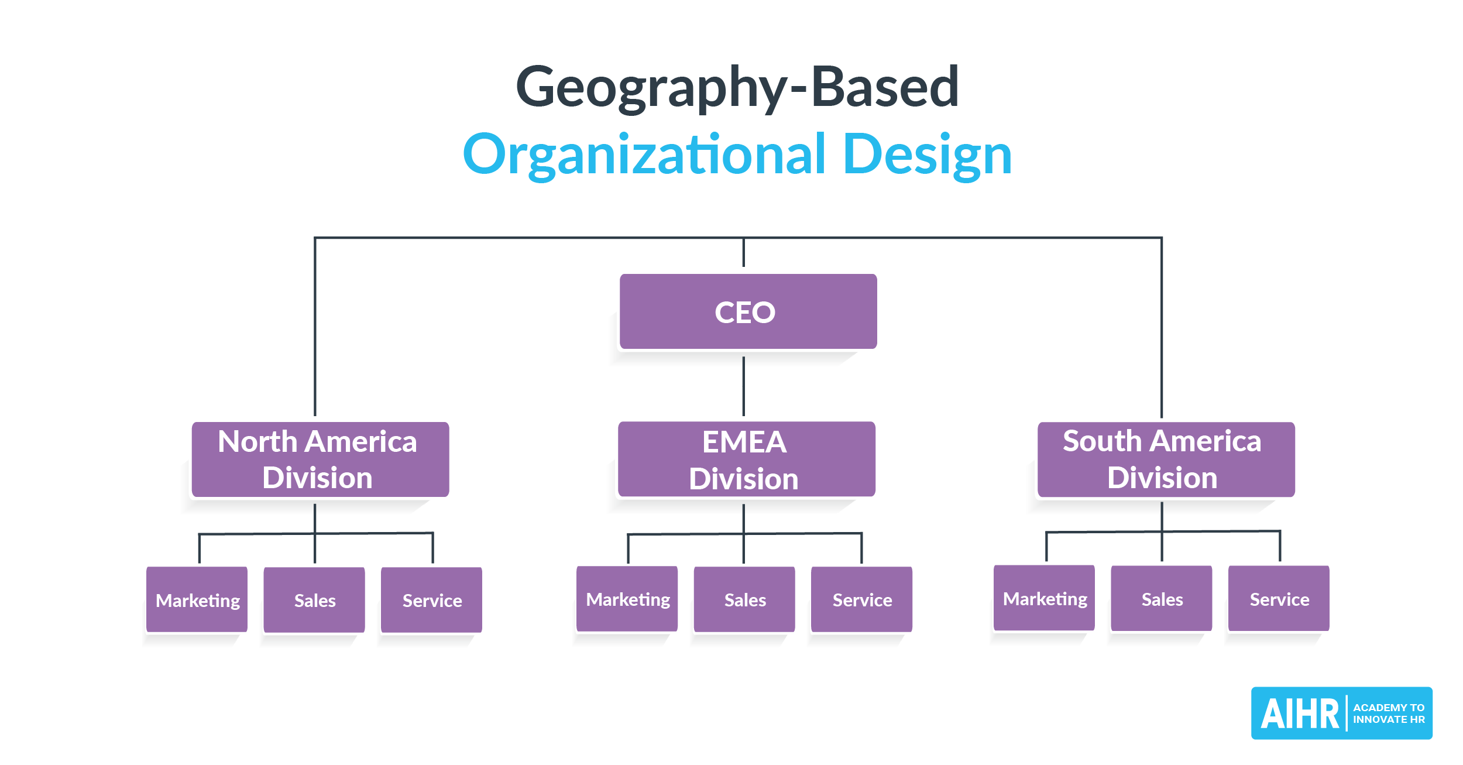
Notes:
Org. structure by Geography

Slide 12
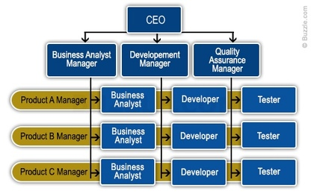
Notes:
Matrix org. structure – under 2 command lines

Slide 13
SD Organizational Structure
Client
An independent environment in the system
Company Code
Smallest organizational unit for which you can maintain a legal set of books
Credit Control Area
An organizational entity which grants and monitors a credit limit for customers
It can include one or more company codes
Sales Organization
An organizational unit responsible for the sale of certain products or services.
The responsibility of a sales organization may include legal liability for products and customer claims
Distribution Channel
The way in which products or services reach the customer
Typical examples of distribution channels are wholesale, retail, or direct sales
Notes:
Client: Tập đoàn (Global Bike Group) – môi trường để thực hiện tất cả hoạt động trong DN. Client for testing, client for Production (access from different users)
Company code (CC) – mã 4 ký tự (VN00, US00): Global Bike Inc. (GBI) – chi nhánh, cty con có MST, tư cách pháp nhân riêng, độc lập về tài chính/sổ sách kế toán (mỗi CC có 1 hệ thống sổ sách báo cáo riêng biệt)
Credit control area: vùng quản lý hạn mức tín dụng (gắn vào chức năng Credit Management) – trong credit control area có thể chứa nhiều Company code
Organizational entity Trong một hệ thống ERP (Enterprise Resource Planning) như SAP, "organizational entity" được sử dụng để phân chia các quyền truy cập và phân phối các tài nguyên và thông tin của một bộ phận, phòng ban
3 đơn vị đầu [ Client, CC, Credit control area] xuất hiện trong tất cả module của SAP (SD, MM, WM, PP, FI, CO…) – từ Sales Org., Distribution channel… xuống các unit dưới sẽ thay đổi theo từng module
Sales org: tổ chức/đơn vị bán hàng – process flow of goods & services, thường chia theo region, country (UE/UW – US East, West) đại diện cho một đơn vị tổ chức bán hàng trong công ty. Một công ty có thể có nhiều tổ chức bán hàng khác nhau, mỗi tổ chức bán hàng có thể phụ trách một khu vực bán hàng riêng biệt. => Cấu hình/configure Sales org (gọi là “Define”) sales org – hoặc Sales org được gán vào (“assign”) CC. 1 Company code có thể chứa nhiều Sales Org, nhưng 1 Sales Org chỉ dc assign vào 1 Company code
Distribution channel: kênh bán hàng/kênh phân phối - bán sỉ (WH), lẻ, online e-commerce; đại diện cho các kênh phân phối được sử dụng để bán hàng cho khách hàng. Ví dụ: bán hàng trực tiếp, bán hàng qua đại lý, bán hàng qua trang web, v.v.

Slide 14
SD Organizational Structure
Division
A way of grouping materials, products, or services
Sales Area
Combination of Sales Organization, Distribution Channel and Division
Determines conditions (i.e. pricing) for sales activities
Plant (here: Delivering Plant)
Plant from which the goods should be delivered to the customer
Other SD organization units:
Shipping Point
Loading Point
Sales Office
Sales Group
Sales Person
Notes:
Khi triển khai module SD – SAP functional consultant define elements (e.g. 3 sales org, 5 distribution channel, 2 division) configured for any transactions in SD
Division – Product lines (finished goods-FG) or services nhóm sp, dòng vật tư được gắn mã sp; đại diện cho các đơn vị kinh doanh khác nhau trong công ty. Mỗi division có thể phụ trách một lĩnh vực kinh doanh cụ thể, chẳng hạn như sản phẩm, dịch vụ, v.v. Cấu hình 2 mã sp – 1 cho sp tangible (FG), 1 cho service sale (vd warranty service – dịch vụ bảo hành đi kèm – được gắn 1 mã sp riêng, cần cấu hình để có/ko có liên quan đến kho module WM)
Mỗi mã sp gắn với 1 Division (vd Division Bicycles – BI, Division Accessories – AS)
Sales area vùng bán hàng tổ hợp của Sale org (tổ chức bán hàng vd UE, UW), kênh bán (WH, retail), nhóm sp bán (division BI, AS)
VD một công ty sản xuất và bán các sản phẩm điện tử có thể có các Sales area sau:
Sales organization: 1000 (quản lý bán hàng toàn cầu)
Distribution channel: 10 (bán hàng trực tiếp)
Division: 20 (sản phẩm điện tử cao cấp)
Từ đó, Sales area của công ty sẽ được xác định là 1000-10-20. Việc sử dụng Sales area trong SAP giúp cho công ty có thể quản lý bán hàng một cách hiệu quả, theo dõi doanh số bán hàng và lợi nhuận theo khu vực bán hàng cụ thể
Plant nhà máy/xưởng sx Logistics – xuyên suốt 3 module MM, PP, SD: from Plant store raw material/semi-finished goods (module PP); to Plant store finished goods/accessories (MM); to Delivering Plant store finished goods (trong SD là nơi lưu hàng chờ xuất kho đem bán)
Shipping point: nơi tập kết (address) hàng để giao hàng đi, vd kho ở Bình Dương nhưng define cảng Cát Lái là shipping point / Loading point nơi xếp hàng
cần define đúng để hiển thị trên Documents
Sales office văn phòng đại diện: chia theo vị trí địa lý (North, South, country in East/West American region) - Sales Group - Sales Person

Slide 15
Global Bike Structure for Sales and Distribution
Global Bike
Client
Global Bike Inc.
Global Bike Germany GmbH
Company
Code
US West
US East
Germany North
Germany South
Sales
Organization
San Diego
Dallas
Miami
Hamburg
Heidelberg
Sales Office
Notes:
Client (môi trường) Global Bike có 2 cty con gắn 2 MST khác nhau, có BCTC khác nhau
Khi triển khai SAP, phân biệt các mã được “define” được tạo ra và “assign” được gán vào. SAP functional consultant define elements (e.g. 3 sales org, 5 distribution channel, 2 division) configured for any transactions in SD
1 Company code có thể chứa nhiều Sales Org, nhưng 1 Sales Org chỉ dc assign vào 1 Company code

Slide 16
Global Bike Enterprise Structure in SAP ERP (Sales)
Distribution Channel Wholesale WH
Division Accessories AS
Division Bicycles BI
Cross-Division 00
Distribution Channel Internet IN
US West
UW00
CA West
CW00
DE North
DN00
GB North
GN00
AU North
AN00
US East
UE00
CA East
CE00
DE South
DS00
GB South
GS00
AU South
AS00
Sales
Organization
CC US00
CC CA00
CC DE00
CC GB00
CC AU00
Company Code
Credit Control Area (global) GL00
Client Global Bike
Notes:
This graph is described only for SD
Organizational units displayed in grey are not yet implemented, but are already planned in GBI.
Distribution channel WH, IN dùng chung cho 5 CC
Cần cấu hình Sales area trước khi define Customer Master: US West; use channel WH; sell division BI

Slide 17
Unit Overview
SD Organizational Structure
SD Master Data
SD Processes
Order-to-Cash Process

Slide 18
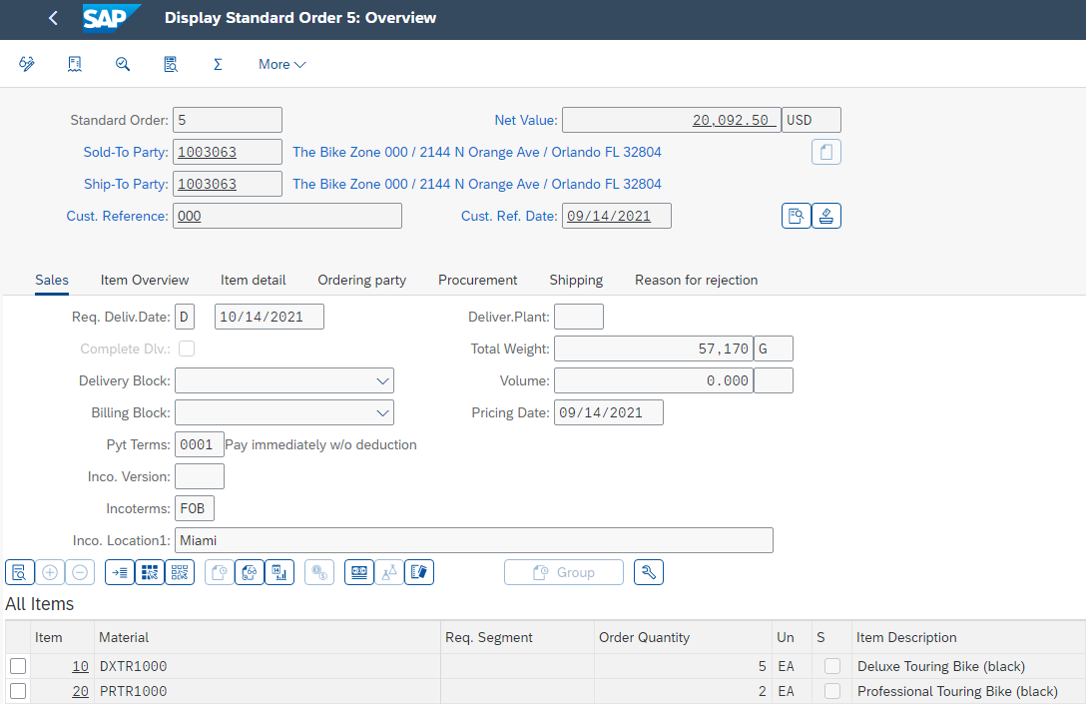
SD Master Data
Customer Master
Material Master
Sales Condition
Notes:
Transaction data: thay đổi, thao tác hàng ngày
Master data: cấu hình 1 lần, ít/ko thay đổi (vd địa chỉ đăng ký trên app mua hàng shopee, Lazada…)
Trong module SD, customer master (thông tin chung địa chỉ/postal code/country/time zone, MST, phương thức thanh toán, hay mua sp nào, hợp đồng nào, dùng Incoterms nào) include: general data, CC data (gắn với FI vd MST, G/L account), sales area data (payment term, Incoterms, tax%, delivering plant, transportation)
Material master (mã sp, mô tả thông số sp, trọng lượng, số lượng, nơi xuất kho…)
Sales condition master (Pricing)

Slide 19
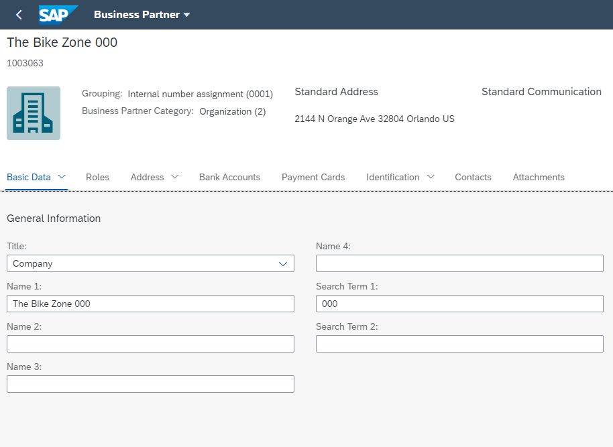
Customer Master Data
Customer Master
Contains all of the information necessary for processing
orders, deliveries, invoices and customer payment
Every customer MUST have a master record
But you can have one-time customers
Created by Sales Area
Sales Organization
Distribution Channel
Division
The customer master information is divided into 3 areas:
General Data
Company Code Data
Sales Area Data
Notes:
This image is Fact sheet of customer (as BP)

Slide 20
Customer Master
General Information relevant for the entire organization:
Name Address Communication
Client XXX
Company Code specific information:
Acc. Mgmt Payment Bank
Sales Area specific information:
Sales Office Currency
Company Code US00
Sales Org. UW00
Company Code DE00
Sales Org. DS00

Slide 21
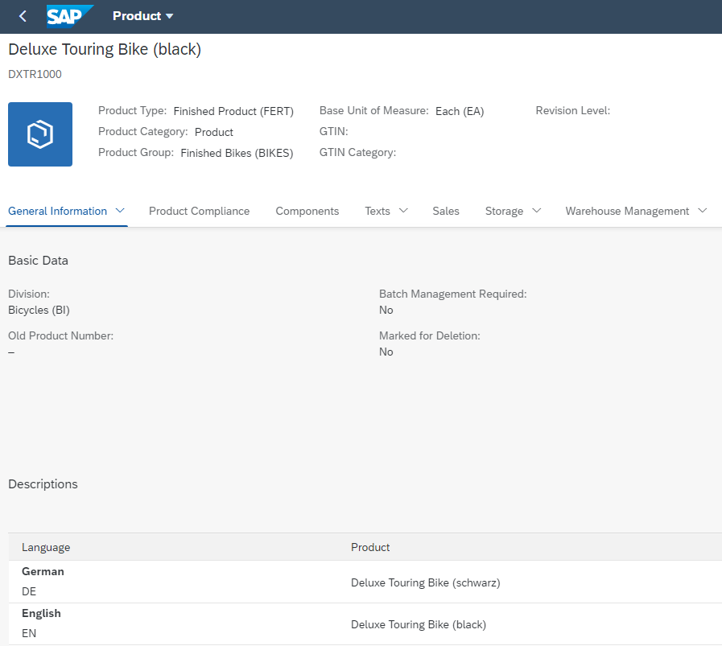
Material Master Data
Material Master contains all the information a company needs
to manage about a material
It is used by most components within the SAP system
Sales and Distribution
Materials Management
Production
Plant Maintenance
Accounting/Controlling
Quality Management
Material master data is stored in functional segments called
Views
Notes:
View: phân khu chức năng gắn với mã sp đó. Vd mã DXTR (deluxe touring bike) gắn với 3 Views sales org (SD), 2 Views purchasing (MM)
It is used by most components within the SAP system
Sales and Distribution
Materials Management
Production
Plant Maintenance
Accounting/Controlling
Quality Management

Slide 22
Material Master Views
Sales Data
Basic Data
Purchasing Data
Material Master
Mat. Plan. Data
Forecasting Data
Storage Data
Controlling Data
Quality Data
Accounting Data
Notes:
Dữ liệu khai báo trong Material master gắn với tất cả module trong SAP
SAP có công cụ hỗ trợ migration data lấy Master data từ hệ thống ERP cũ của kh
Basic data: general info vd mã sp có trọng lượng gross/net, kích thước, đơn vị tính (base unit: piece/metre/boxes/kg) – convert from purchasing unit (đơn vị tính khi nhập) or sales unit (đơn vị tính khi xuất bán)
Sales data: sales area, sales org, delivering plant, storage loc

Slide 23
Material Master
General Information relevant for the entire organization:
Name Weight Unit of Measure
Material XXX
Sales specific information:
Delivering Plant Loading Grp
Storage Location specific information:
Stock Qty
Sales Org. UW00
Sales Org. UW00
Sales Org. UE00
Sales Org. DS00
Notes:
Storage location (under Plant): kho lưu FG, semi-FG, accessories, returns, promotion

Slide 24
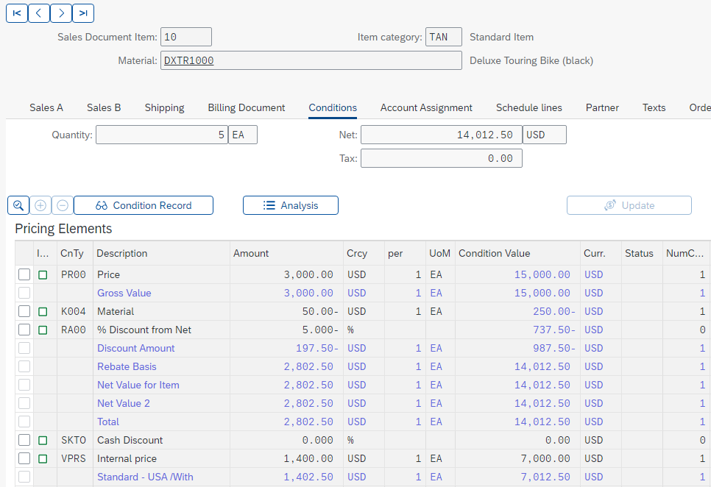
Condition Master Data (Pricing)
Condition master data includes:
Prices
Surcharges
Discounts
Freights
Taxes
You can define the condition master to be dependent on
various data:
Material specific
Customer specific
Conditions can be dependent on any document field
Notes:
SAP hỗ trợ set condition technique for pricing automation. vd price gắn với các tiêu chí mặc định khi nhập mã kh (customer specific)/mã sp (material specific): mỗi kh hưởng mức ưu đãi giá khác nhau; hoặc mua/bán nội bộ giữa các CC; tùy chỉnh variant màu sắc, kích thước material; sp là Sample, free of charge (FOC), promotion, trade discount, bonus, allowance
Price: giá bán sỉ, lẻ, giá mua/bán, giá đề xuất, giá thị trường, giá thỏa thuận…
Surcharge: charge phụ phí phát sinh tính vào giá sp (vd phụ phí vận chuyển)
Discount: chiếu khấu, giảm giá (tùy set condition vd chiết khấu trước net value, hay sau khi bán)
Freight: cước vận chuyển theo Incoterms tính vào
Tax: thuế VAT, thuế nhập khẩu và thuế xuất khẩu

Slide 25
Output
Output is information that is sent to the customer using various media, such as:
Electronic Data Interchange (EDI)
Email
Mail
Fax
XML
Functions for sales, shipping, transportation, and billing
Examples of output types in SD processing are quotations, order confirmations, freight lists, and invoices
The output type defines how the output should be transmitted (sent via EDI, or as a print-out)
Generation of
Sales activity output (e.g. customer telephone calls, mailing campaigns)
Group output (e.g. freight lists)
Notes:
Trả kết quả transaction data (vd sales doc/đơn bán hàng) qua các kênh thông tin gửi kh (các kênh này đã được cấu hình trong Customer master data)
Set condition for output: cấu hình tiêu chí yêu cầu để xuất output (thời điểm xuất, kênh xuất, if…then…)
Ngoài ra, Material master data có tính năng Customer material info record: SAP hỗ trợ convert đồng bộ mã sp từ cty khách hàng với cty mình (customer material number)
Hoặc tự động recommend mã sp thay thế khi hết hàng

Slide 26
Unit Overview
SD Organizational Structure
SD Master Data
SD Processes
Order-to-Cash Process

Slide 27
Sales Order Process
Presales Activities
Sales Order Entry
Check Availability
Pick Materials
Pack Materials
Post Goods Issue
Invoice Customer
Receipt of Customer Payment
Notes:
Chào hàng – Lên đơn – Check kho – Pick/lấy hàng (batch, serial number,) – Pack hàng – Post Goods issue (kho tự động xuất, inventory tự động trừ, billing được update, COGS tự hạch toán trên FI) – Xuất hóa đơn – Kế toán nhận thông báo đơn hàng mở cần thu tiền => bắt buộc theo quy định xuất hóa đơn điện tử (e-invoice) qua website Gov
Delivery note: giấy đi đường, kèm hàng
Packing: vd Coca cola bán cho đại lý cho thuê chai đựng, thùng carton, palette,
Post goods issue: bấm lệnh hệ thống báo hàng đã xuất kho (kèm xuất Delivery note) – tự động cập nhật qua WM (giảm inventory) và FI (debit /credit Inventory)
Post goods issue là tính năng nổi bật so với các ERP khác

Slide 28
Pre-Sales Activities (CRM Light)
Sales Support is a component of SD that assists the processes of sales, distribution, and marketing of companies as well as their product and services to its customers
It contains the following functionality
Creating and tracking customer contacts and communications (sales activity)
Implementing and tracking direct mailing, internet, and trade fair campaigns based on customer attributes
Pre-sales documents: Inquiries and Quotations
The ultimate goal of all presales activities is to equip the sales technician with all the information necessary to negotiate and complete the potential sale
Past sales activity
Past communication
Contact information
General company info
Credit limits and usage
Current backorders
Notes:
Các hệ thống quản lý CRM riêng (vd Sales force), có thể tích hợp vào SAP
Inquiry (not legal binding) and Quotation (legal binding) có validity: thời hạn hiệu lực để áp giá (pricing condition)
Các activities mà nhân viên Lead (sales lead) làm để chốt hợp đồng/đơn mua hàng: to convert normal user to target customer to loyalty customer
Creating and tracking customer contacts and communications (sales activity)
Phone call records
On-site meeting
Letters
Campaign communication
Pre-sales documents
These documents help identify possible sales related activity and determine sales probability.

Slide 29
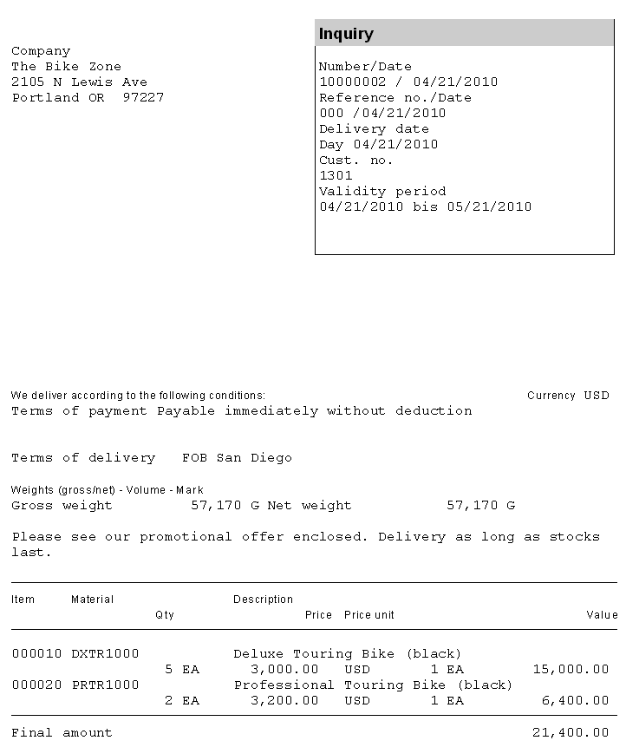
Inquiry
An inquiry is a customer’s request to a company for information or
quotation in respect to their products or services without any
obligation to purchase
How much will it cost
Material/Service availability
May contain specific quantities and dates
The inquiry is maintained in the system and a quotation is created
to address questions for the potential customer.

Slide 30
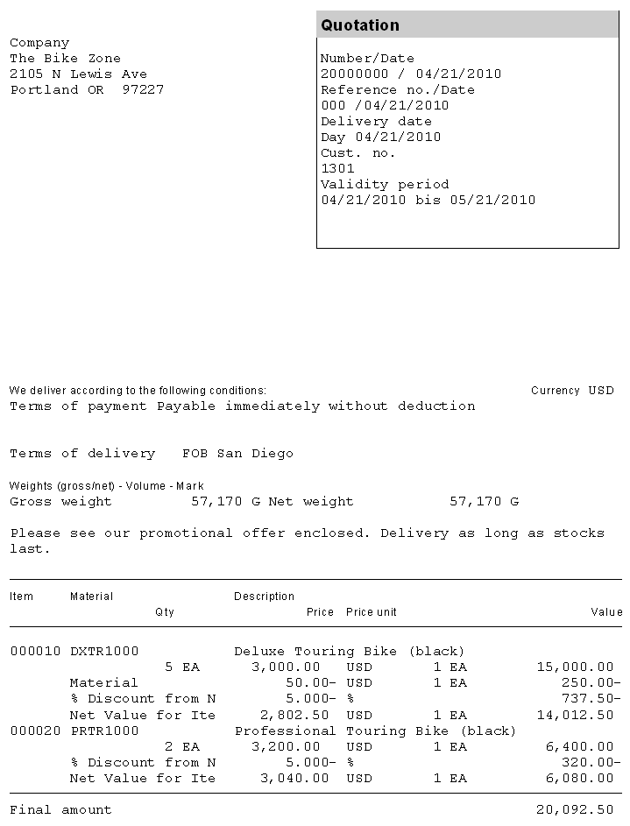
Quotation
The quotation presents the customer with a legally binding offer
to deliver specific products or a selection of a certain amount of products
in a specified timeframe
at a predefined price.
Legally binding on the vendor
Conditions can apply at various levels:
to the entire quotation
at item level, to the material to be supplied or to the planned procurement
in the case of services
at service-line level for individual services (tasks or activities)
Notes:
Thông tin trên Quotation được đẩy qua Sales order

Slide 31
Sales Order
Sales order processing can originate from a variety of documents and activities
Customer contacts us for an order: phone, internet, e-mail
Existing contract
Quotations
The electronic document that is created should contain the following basic information:
Customer information
Material/Service and quantity
Pricing (conditions)
Specific delivery dates and quantities
Shipping information
Billing information

Slide 32
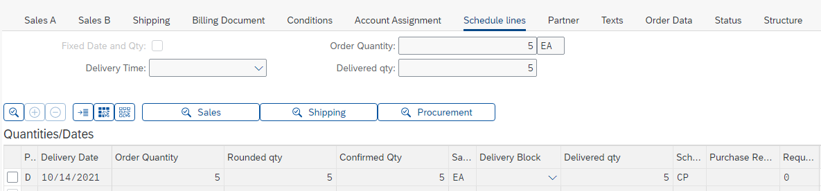
Sales Order
The sales document is made up of three primary areas:
Header
Data relevant for the entire sales order: e.g.: customer data, total cost of the order
Line Item(s)
Information about the specific product: e.g.: material and quantity, cost of an individual line
Schedule Line(s)
Uniquely belongs to a Line Item, contains delivery quantities and dates for partial deliveries
Notes:
Header: include general info
Line items: liên quan đến mã sp (product line), thông tin trên Header được apply xuống cho tất cả Line items. Nhưng mỗi line item vẫn có thể edit manually (do user điều chỉnh)
Schedule line: confirm quantity to inform PP & MM theo từng line item, nhập ngày kh muốn có hàng (requested delivery date) – SAP check availability – dự báo ngày sẽ có hàng
MRP (material resource planning) cho set tính năng chạy background job: set các tiêu chí chạy ngầm mỗi đêm để tính toán lại stock availability
Pricing trên header được phân bổ trên Bill of material (BOM)

Slide 33
Sales Order
The sales order contains all of the information needed to process your customers request
The following information is determined for each sales order:
Delivering schedule
Shipping point and route determination
Availability check
Transfer of requirements to MRP
Pricing
Credit limit check
Notes:
Delivery schedule: pick, pack, working time bao lâu, weekends… để SAP tự động ước tính thời gian giao hàng đồng thời check trong Stock availability để confirm số lượng => transfer order info (quantity) to MM & PP
Module Transportation management: nhập điểm đầu/điểm cuối để xác định lộ trình và phương thức vận chuyển, tính shipment cost cho đơn hàng

Slide 34
Delivery Scheduling
When an order is created you must enter a requested delivery date for the order or each line item.
The system will then determine a delivery timeline, this will be used when determining our material availability, or ATP (Availability to Promise) date.
The system will determine this date using forward and backward scheduling rules you have defined.
Notes:
ATP (Availability to Promise) date: SAP tính toán dự báo ngày có hàng material availability (backward/forward scheduling)

Slide 35
Backward Scheduling
Order
Date
Material
Availability
Transp.
Sched.
Loading
Goods
Issue
Requested
Delv. Date
1st
2nd
3rd
4th
5th
6th
Pick & Pack
Time
(2 day)
Transp.
Sched. Time
(1 day)
Loading
Time
(1 day)
Transit
Time
(2 days)

Slide 36
Forward Scheduling
Requested
Delv.
Date
New
Delv.
Date
Order
Date
Material
Availability
Transp.
Sched.
Goods
Issue
Loading
1st
2nd
3rd
4th
5th
6th
7th
Transp.
Sched.
Time
(1 day)
Loading
Time
(1 day)
Transit
Time
(2 days)
Pick & Pack
Time (2 days)

Slide 37
Shipping & Route Determination
During the creation of the sales order, the system must determine the shipping point from which the material will be shipped and the route the material will take to get from your warehouse to your customers location.
A shipping point is determined for each line item within the order.
The route determination is used to define the transit time of the material that we used in scheduling.
Notes:
Forwarder
Set up Customer master data: preferred shipping route,
Route determination:
Shipping cost: the longer the cheaper, the faster the more expensive
Pricing to Customer: included shipping cost => define cost contract with customers

Slide 38
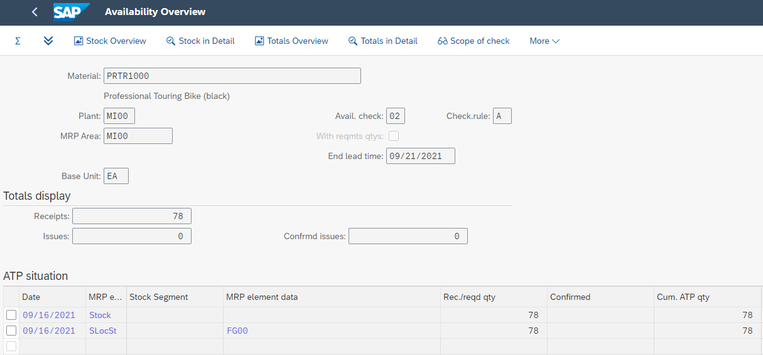
Availability Check
Availability Check
Determines the material availability date
Considers all inward and outward inventory movements
Proposes 3 methods of delivery:
One-time delivery
Complete delivery
Delayed proposal
Rules are created by USERS
Notes:
Safety stock: định mức minimum in stock,
Availability stock: hàng đang có (previous inventory) + purchase - COGS
Tạo rule để quản lý stock: có/hay ko có safety stock
Hiển thị trên schedule line: One-time delivery: có nhiêu lấy nhiêu
Complete delivery: lấy đủ đơn
Delayed proposal: partial delivery

Slide 39
Pricing
The system displays pricing information for all sales documents on the pricing screens at both the header and the line item level
Header pricing is valid for the whole order and it is the cumulative of all line items within the order
Line item pricing is for each specific material.
The system will automatically search for price, discounts, surcharges, calculated taxes and freight
You have the ability to manually manipulate the pricing at both the header and line item level within the sales order by entering a condition type and amount
Taxes and freight can be set-up automatically so we can not manually enter them

Slide 40
Credit Check
Allows your company to manage its credit exposure and risk for each customer by specifying credit limits
During the sales order process the system will alert the sales report about the customers’ credit situation that arises
If necessary, the system can be configured to block orders and deliveries
Notes:
Check hạn mức tín dụng của khách hàng, được link với rating score (điểm tín dụng lấy từ tổ chức tài chính hoặc set manually). User được cấp quyền release credit
Tùy mức vượt hạn mức của khách hàng: SAP có thể giúp user set up các biện pháp warning user: vd vẫn cho tạo đơn hàng nhưng pending post goods issue (chậm/treo giao hàng) ko cho xuất hàng; hoặc ko cho tạo đơn hàng…

Slide 41
Shipping & Transportation
The shipping process begins when you create the delivery document for the sales order. This document controls, supports, and monitors numerous sub-processes for progressing the shipping:
Picking
Packing
Post Goods Issue
Integrated with the Material Management (MM), extended Warehouse Management (eWM) and Finance (FI) modules

Slide 42
Shipping
Sales Order 1
Sales Order 4
Sales Order 5
Sales Order 2
Delivery 8…13
Delivery 8…16
Sales Order 3
Delivery 8…14
Delivery 8…12
Delivery 8…15
Order
Combination
Partial
Delivery
Complete
Delivery
Notes:
Giao gộp đơn
Giao từng phần
Giao nguyên đơn (check stock đợi đủ full số lượng đơn mới giao)

Slide 43
Delivery Creation
Checks order and materials to determine if a delivery is possible — delivery block (hold), completeness
Confirms availability
Determines total weight & volume
Generates packing proposal
Checks scheduling
Considers partial deliveries
Updates route assignment
Assigns picking location
Updates sales order
Determines batches
Quality check (if needed)
Updates sales order

Slide 44
Delivery Document
The Delivery Document initiates the delivery process and is the control mechanism for the following processes:
Picking
Packing
Loading
Posting Goods Issue
Changes to delivery are allowable - products, quantities

Slide 45
Picking
Quantities based on delivery note
Assigned date when picking should begin
Automated storage location assignment
Supports serial number/lot number tracking and batch management
Integrated with Warehouse Management (WM)
Notes:
In the system standard settings, it is a prerequisite for goods issue to be posted before the item relevant for picking can be picked completely. Therefore, delivery quantity and picking quantity (picked quantity) in the outbound delivery must be equal.

Slide 46
Loading and Packing
Identifies which packaging is to be used for specified products (customer preference and UCC-128 considerations)
Identifies and updates accounts associated with returnable packaging
Tracks the packed product by container
Insures weight/volume restrictions are enforced
All packed items are assigned to the required means of transportation
Notes:
The Packing component and related packing information enables you to:
Update the stock situation of packing materials
Monitor returnable packaging stocks at the customer's or forwarding agent's place of business
Help you find you what was in a particular container (for example, if a customer maintains that they have received an incomplete delivery)
Make sure that the weight and volume limits have been adhered to
Ensure that products have been packed correctly
UCC-128: Universal Container Code – Uniform packing code

Slide 47
Goods issue
Event that could indicates the legal change in ownership of the products
It signals that the goods have left the premises of the seller. Legal change in ownership depends on the “Incoterm” and what is written in the sales order terms and conditions.
Reduces inventory and enters Cost of Goods Sold
Automatically updates the General Ledger (G/L) accounts
Ends the shipping process and updates the status of the shipping documents
Notes:
As soon as the goods leave the company, the shipping business activity is finished.

Slide 48
Billing
The billing document is created by coping data from the sales order and/or delivery document.
Order-based billing
Delivery-based billing
The billing process is used to generate the customer invoice
It will update the customer’s credit status.
The billing document will automatically create a debit posting to your customer’s sub-ledger account and credit it to your revenue account
It is at this point that the sales process is passed over to Financial Accounting to await payment.
Notes:
Billing represents the final processing stage for a business transaction in Sales and Distribution. Information on billing is available at every stage of order processing and delivery processing.
This component includes the following functions:
Creation of:
Invoices based on deliveries or services
Issue credit and debit memos
Pro forma invoices
Cancel billing transactions
Comprehensive pricing functions
Issue rebates
Transfer billing data to Financial Accounting (FI)
Creating Billing Documents Explicitly
Purpose
If you only have to bill specific orders or deliveries, you can carry out manual billing explicitly.
When processing the billing due list, you do not need to enter the individual documents to be invoiced. The system lists the documents to be invoiced on the basis of the selection criteria you enter. It can also combine several deliveries in one invoice.
Process Flow
You select the function for creating a billing due list.
You enter the selection criteria for the billing documents to be created. For example, enter billing type F2, if you only want to create invoices with this billing type.
You then display the billing due list.
The system uses the selection criteria to create the billing due list (a list of sales documents to be billed). You can now process this list, e.g. select some or all of the sales documents to be billed.
You select the function for billing. The system creates the corresponding billing documents for the selected documents.
Automatic Posting to Finance (next slide)

Slide 49
Billing Methods
Delivery-based Invoicing
Delivery 8…20
Invoice 9…45
Order 6
Delivery 8…21
Invoice 9…46
Delivery 8…33
Collective
Invoicing
Order 9
Delivery 8…34
Invoice 9…68
Order 14
Delivery 8…56
Split
Invoicing
Invoice 9…91
Order 32
Delivery 8…86
Invoice 9…92
Notes:
You can set the system to create one billing document for each sales document, e.g. one invoice per delivery.
As long as certain data agrees, you can also combine different documents (orders and/or deliveries) fully or partially in a common billing document:
If you want to guarantee that invoices are created separately according to certain criteria, you can do this by defining certain split criteria.

Slide 50
Payment
Payment is the final step in the sales order process, this step is managed by the Financial Accounting department.
Final payment includes:
Posting payments against invoices
Reconciling differences between payment and invoice
Payment will create a posting clearing the liability in the A/R account and increases your bank account.

Slide 51
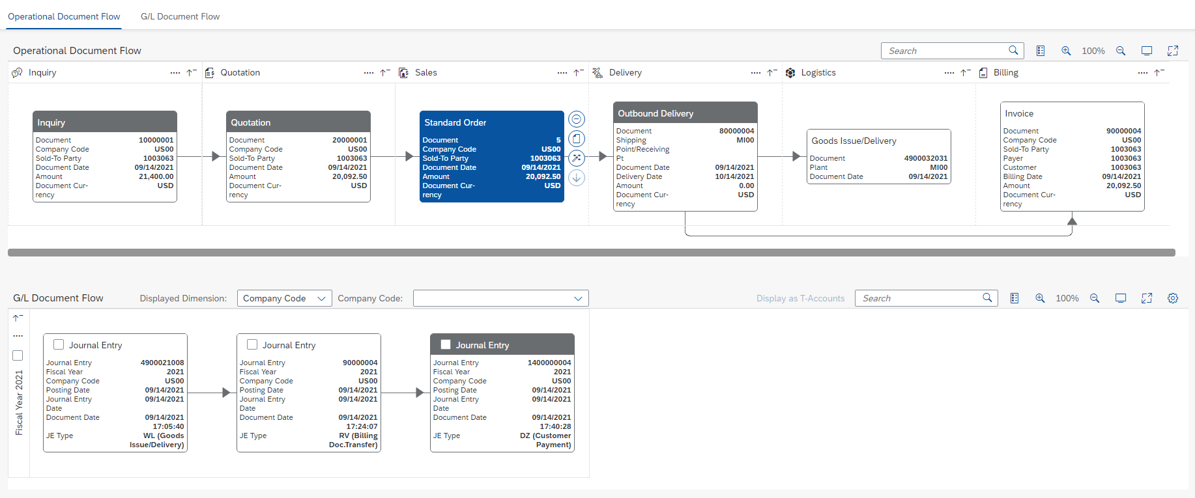
Document Flow
The document flow and order status feature allows you to find the status of an order at any point in time. The SAP updates the order status every time a change is made to any document created in the customer order management cycle (Order-to-Cash).

Slide 52
Sales Order Process Debugging
“Never again did I learn so much in such a short time, because twenty participants made mistakes for me! You cannot make so many mistakes all alone”
SAP Co-founder Klaus Tschira
on his experiences teaching COBOL
to clients at IBM
Document Flow
Gives Order Process Status
List of Sales Orders (VA05)
Tool to Find Order
Need student’s user id/data set number

